Slide 1

Protocolos de Comunicación en Sistemas Embebidos
Carrera de Especialización en Sistemas Embebidos
Presentación de trabajo final de curso
Driver acelerómetro módulo MPU9250 a través de I2C
Ing. Luis David Díaz Charris

Slide 2
Driver acelerómetro módulo MPU9250 a través de I2C
Información general
Título. Driver acelerómetro módulo MPU9250 a través de I2C
Objetivo. Desarrollar un driver de tipo polled driver, desarrollado para que la placa Núcleo F429zi se comunique con el módulo MPU9250 a través de sus puertos I2C para obtener los datos del acelerómetro. Este módulo, puede usarse en cualquier microcontrolador STM32 Cortex-M4, que implemente la CMSIS.
Orientación:
Abstraer del usuario la HAL de STM32
Plataforma embebida. STM32F429zi – Múdulo MPU9250
Periféricos: GPIO e I2C.

Slide 3
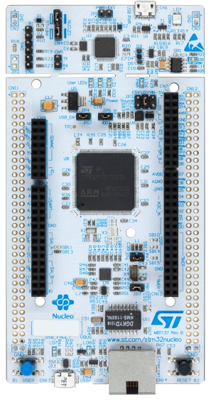
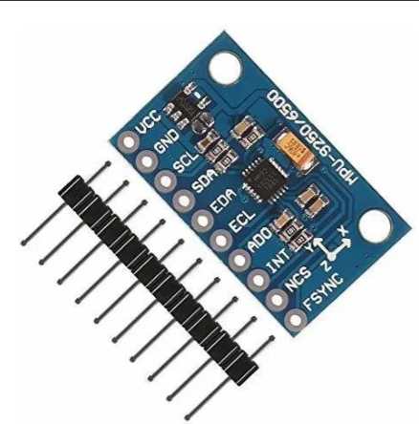
Driver acelerómetro módulo MPU9250 a través de I2C
Implementación: Módulos
Vcc
GND
SCL -> PB8
SDA -> PB9

Slide 4
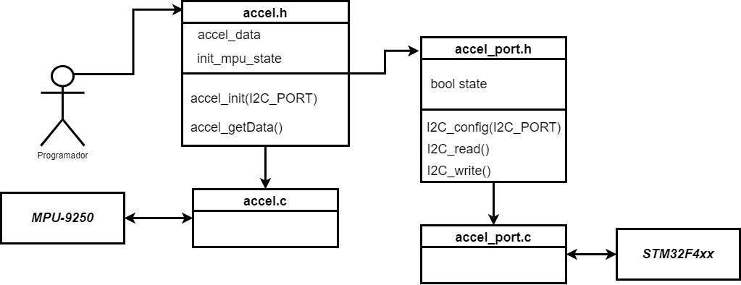
Driver acelerómetro módulo MPU9250 a través de I2C
Modelo del driver

Slide 5
Driver acelerómetro módulo MPU9250 a través de I2C
Implementación: funciones
accel_port.h
bool_t I2C_config(I2C_TypeDef * I2C_PORT)
bool_t I2C_read(uint8_t i2c_addres, uint8_t reg_addres, uint8_t *buffer_rx,
uint8_t buffer_rx_size);
bool_t I2C_write(uint8_t I2c_add, uint8_t reg_addres, uint8_t reg_content);

Slide 6
Driver acelerómetro módulo MPU9250 a través de I2C
Implementación: definiciones y variables
accel_port.h
I2C_HandleTypeDef I2cHandle;
bool_t I2C_config(I2C_TypeDef * I2C_PORT){
bool_t state = false;
I2cHandle.Instance = I2C_PORT;
I2cHandle.Init.ClockSpeed = 400000;
I2cHandle.Init.DutyCycle = I2C_DUTYCYCLE_2;
I2cHandle.Init.OwnAddress1 = I2C_ADD_MASTER;
I2cHandle.Init.AddressingMode = I2C_ADDRESSINGMODE_7BIT;
I2cHandle.Init.DualAddressMode = I2C_DUALADDRESS_DISABLE;
I2cHandle.Init.OwnAddress2 = 0;
I2cHandle.Init.GeneralCallMode = I2C_GENERALCALL_DISABLE;
I2cHandle.Init.NoStretchMode = I2C_NOSTRETCH_DISABLE;

Slide 7
Driver acelerómetro módulo MPU9250 a través de I2C
Implementación: definiciones y variables
accel_port.h
bool_t I2C_read(uint8_t i2c_addres, uint8_t reg_addres, uint8_t *buffer_rx, uint8_t buffer_rx_size){
bool_t state = false;
while(HAL_I2C_Mem_Read(&I2cHandle, (uint16_t)(i2c_addres<<1), reg_addres, 1u, buffer_rx, 1u, 100u) != HAL_OK){
if (HAL_I2C_GetError(&I2cHandle) != HAL_I2C_ERROR_AF)
{
state = false;
}else{state = true;}
}

Slide 8
Driver acelerómetro módulo MPU9250 a través de I2C
Implementación: definiciones y variables
accel_port.h
bool_t I2C_write(uint8_t i2c_add, uint8_t reg_addres, uint8_t reg_content){
bool_t state = false;
while(HAL_I2C_Mem_Write(&I2cHandle, i2c_add, reg_addres, 1u, &reg_content, 1u, 100u) != HAL_OK){
if (HAL_I2C_GetError(&I2cHandle) != HAL_I2C_ERROR_AF){
state = false;
}else{state = true;}
}
}

Slide 9
Driver acelerómetro módulo MPU9250 a través de I2C
Implementación: definiciones y variables
accel.h
// MACROS para registros del acelerómetro y el giroscopio
#define MPU_ADDRESS 0x68
#define PWR_MGMNT_1 107
#define PWR_MGMNT_2 108
#define CTRL_MASTER_I2C 106
#define BYPASS_CONFIG_I2C 55
#define WHO_AM_I 117
//MACROS para registros relacionados con el Acelerómetro
#define ACCEL_CONFIG 28
#define ACCEL_CONFIG_FILTER 29
#define ACCEL_X_High 59 //Bits más significativos del acelerómetro
// MACROS para registros del magnetómetro
#define MAG_ID 0
#define MAG_CTRL_CONFIG 10
#define MAG_CTRL_CONFIG2 11

Slide 10
Driver acelerómetro módulo MPU9250 a través de I2C
Implementación: definiciones y variables
accel.h
typedef struct init_mpu_state {
bool_t clock_st;
bool_t accel_st;
bool_t gyro_disable_st;
bool_t filter_accel_st;
bool_t filter_gyro_st;
bool_t user_ctrl_st;
bool_t bypass_i2c_st;
bool_t mag_ene_st;
bool_t mag_set_sense_st;
bool_t mag_set_mode_st;
bool_t who_am_i_st;
}init_mpu_state;
typedef struct {
float x_accel;
float y_accel;
float z_accel;
}accel_data;
init_mpu_state accel_init(I2C_TypeDef * I2C_PORT);
mpu_data accel_getData();

Slide 11
Driver acelerómetro módulo MPU9250 a través de I2C
Implementación: definiciones y variables
accel.h
init_mpu_state init_state;
init_mpu_state accel_init(I2C_TypeDef * I2C_PORT){
I2C_config(I2C_PORT);
/*
*
* Se deshabilita la posibilidad de que el mpu sea master
* */
if (I2C_write(MPU_ADDRESS, CTRL_MASTER_I2C, 0b00000000u) == true){
init_state.user_ctrl_st = true;
}
else{
init_state.user_ctrl_st = false;
}

Slide 12
Driver acelerómetro módulo MPU9250 a través de I2C
Implementación: definiciones y variables
accel.h
accel_data accel_getData(){
uint8_t acum_accel_data_bits[6] = {0};
accel_data accel_data;
I2C_read(MPU_ADDRESS, ACCEL_X_High, acum_accel_data_bits, 6);
accel_data.x_accel = (double)((acum_accel_data_bits[0]<<8)|(acum_accel_data_bits[1]));
accel_data.y_accel = (double)((acum_accel_data_bits[2]<<8)|(acum_accel_data_bits[3]));
accel_data.z_accel = (double)((acum_accel_data_bits[4]<<8)|(acum_accel_data_bits[5]));
return accel_data;
}

